Slide 1


Πλατφόρμες παιχνιδοποίησης: Kahoot https://kahoot.com/

Slide 2
Kahoot
Το Kahoot είναι μία πλατφόρμα είναι μια πλατφόρμα μάθησης βασισμένη στην παιχνίδοποίηση που χρησιμοποιείται για την αναθεώρηση των γνώσεων των μαθητών, για ενίσχυση της μαθησιακής διαδικασίας, έλεγχο του περιεχομένου, ως διαμορφωτική αξιολόγηση, ή ως διάλειμμα από τις παραδοσιακές δραστηριότητες στην τάξη.
Notes:
διαμορφωτική, τα αποτελέσματα της αξιολόγησης πρέπει να μπορούν να αξιοποιηθούν για τη βελτίωση της διδασκαλίας. Πιο συγκεκριμένα, μια αξιολόγηση λειτουργεί διαμορφωτικά στον βαθμό που τα στοιχεία από την αξιολόγηση χρησιμοποιούνται – από τους εκπαιδευτικούς, τους μαθητές ή τους ομότιμούς τους – για τη λήψη βελτιωμένων αποφάσεων σχετικά με τα επόμενα βήματα στην διδασκαλία

Slide 3
Kahoot
Στοιχεία παιχνιδιών και μηχανισμοί που μπορούν να χρησιμοποιηθούν (Gaming elements and mechanisms):
Διήγηση ιστοριών (storytelling)
Πόντοι (points)
Πίνακες κατάταξης (leaderboards)
Ομαδικές/συνεργατικές δραστηριότητες (team-based/ cooperative activities)
υποστήριξη πολυμέσων /μουσική και βίντεο (multimedia support /music and video)
Notes:
διαμορφωτική, τα αποτελέσματα της αξιολόγησης πρέπει να μπορούν να αξιοποιηθούν για τη βελτίωση της διδασκαλίας. Πιο συγκεκριμένα, μια αξιολόγηση λειτουργεί διαμορφωτικά στον βαθμό που τα στοιχεία από την αξιολόγηση χρησιμοποιούνται – από τους εκπαιδευτικούς, τους μαθητές ή τους ομότιμούς τους – για τη λήψη βελτιωμένων αποφάσεων σχετικά με τα επόμενα βήματα στην διδασκαλία

Slide 4
Kahoot
Τρόποι χρήσης του kahoot ως:
Διαμορφωτική αξιολόγηση
Διδασκαλία περιεχομένου
Επιβράβευση ή εναλλακτική δραστηριότητα
Εργασία στο σπίτι
Επανάληψη
Notes:
διαμορφωτική, τα αποτελέσματα της αξιολόγησης πρέπει να μπορούν να αξιοποιηθούν για τη βελτίωση της διδασκαλίας. Πιο συγκεκριμένα, μια αξιολόγηση λειτουργεί διαμορφωτικά στον βαθμό που τα στοιχεία από την αξιολόγηση χρησιμοποιούνται – από τους εκπαιδευτικούς, τους μαθητές ή τους ομότιμούς τους – για τη λήψη βελτιωμένων αποφάσεων σχετικά με τα επόμενα βήματα στην διδασκαλία

Slide 5
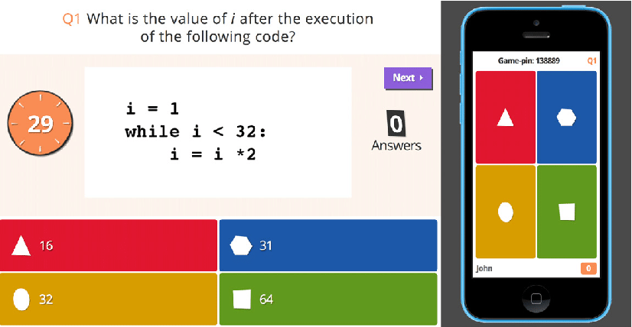
Kahoot
Τρόποι χρήσης:
Ζωντανά
Σε πραγματικό χρόνο/εντός μαθησιακής διαδικασίας (σύγχρονη μάθηση).
Παιχνίδι αυτοπροσώπως ή μέσω τηλεδιάσκεψης .
Όλοι παίζουν ταυτόχρονα με ερωτήσεις και απαντήσεις στην οθόνη του κεντρικού υπολογιστή
Notes:
διαμορφωτική, τα αποτελέσματα της αξιολόγησης πρέπει να μπορούν να αξιοποιηθούν για τη βελτίωση της διδασκαλίας. Πιο συγκεκριμένα, μια αξιολόγηση λειτουργεί διαμορφωτικά στον βαθμό που τα στοιχεία από την αξιολόγηση χρησιμοποιούνται – από τους εκπαιδευτικούς, τους μαθητές ή τους ομότιμούς τους – για τη λήψη βελτιωμένων αποφάσεων σχετικά με τα επόμενα βήματα στην διδασκαλία

Slide 6
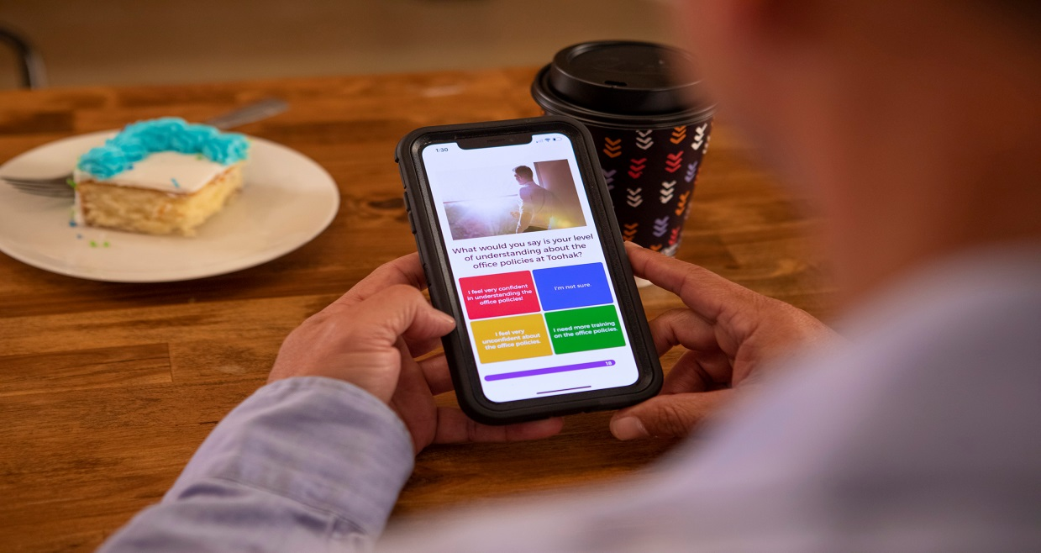
Kahoot
Τρόποι χρήσης:
Προκλήσεις
Διαφορετικός χρόνος, εκτός διδακτικής αίθουσας (Ασύγχρονη μάθηση)
Μπορεί να παιχτεί οποιαδήποτε στιγμή από οπουδήποτε.
Οι παίκτες βλέπουν τόσο τις ερωτήσεις όσο και τις απαντήσεις στη συσκευή τους (ζωντανά ή όχι)
Notes:
διαμορφωτική, τα αποτελέσματα της αξιολόγησης πρέπει να μπορούν να αξιοποιηθούν για τη βελτίωση της διδασκαλίας. Πιο συγκεκριμένα, μια αξιολόγηση λειτουργεί διαμορφωτικά στον βαθμό που τα στοιχεία από την αξιολόγηση χρησιμοποιούνται – από τους εκπαιδευτικούς, τους μαθητές ή τους ομότιμούς τους – για τη λήψη βελτιωμένων αποφάσεων σχετικά με τα επόμενα βήματα στην διδασκαλία

Slide 7
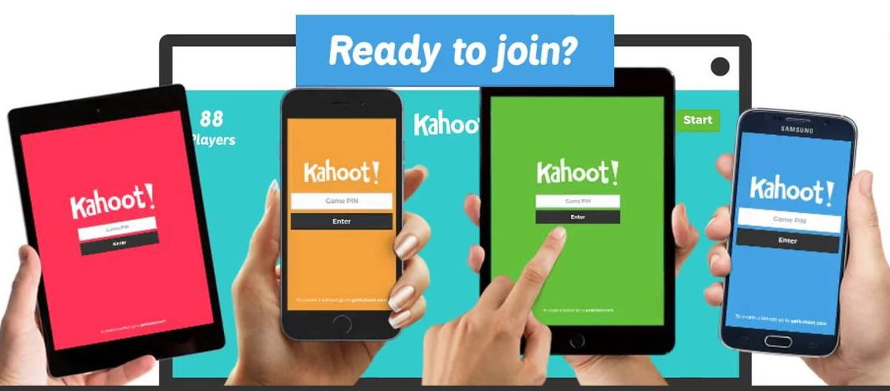
Kahoot
Βήματα για την εγγραφή στο Kahoot:
Notes:
διαμορφωτική, τα αποτελέσματα της αξιολόγησης πρέπει να μπορούν να αξιοποιηθούν για τη βελτίωση της διδασκαλίας. Πιο συγκεκριμένα, μια αξιολόγηση λειτουργεί διαμορφωτικά στον βαθμό που τα στοιχεία από την αξιολόγηση χρησιμοποιούνται – από τους εκπαιδευτικούς, τους μαθητές ή τους ομότιμούς τους – για τη λήψη βελτιωμένων αποφάσεων σχετικά με τα επόμενα βήματα στην διδασκαλία

Slide 8

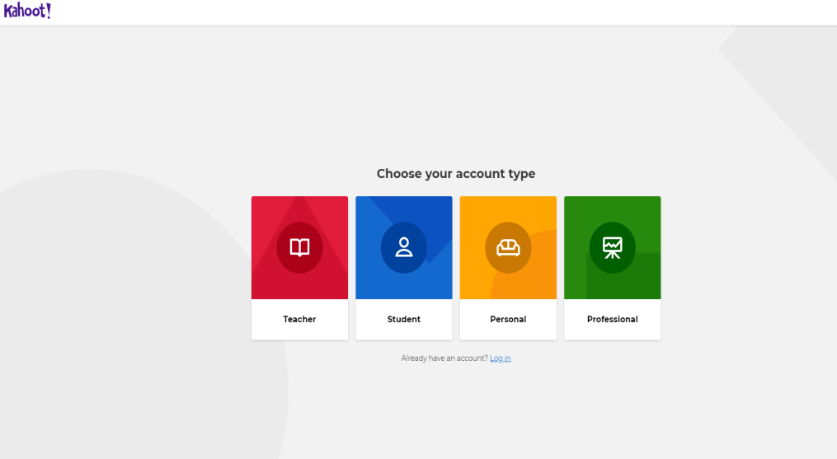
Kahoot
1.Εγγραφή
2. Επιλογή λογαριασμού
Notes:
διαμορφωτική, τα αποτελέσματα της αξιολόγησης πρέπει να μπορούν να αξιοποιηθούν για τη βελτίωση της διδασκαλίας. Πιο συγκεκριμένα, μια αξιολόγηση λειτουργεί διαμορφωτικά στον βαθμό που τα στοιχεία από την αξιολόγηση χρησιμοποιούνται – από τους εκπαιδευτικούς, τους μαθητές ή τους ομότιμούς τους – για τη λήψη βελτιωμένων αποφάσεων σχετικά με τα επόμενα βήματα στην διδασκαλία

Slide 9
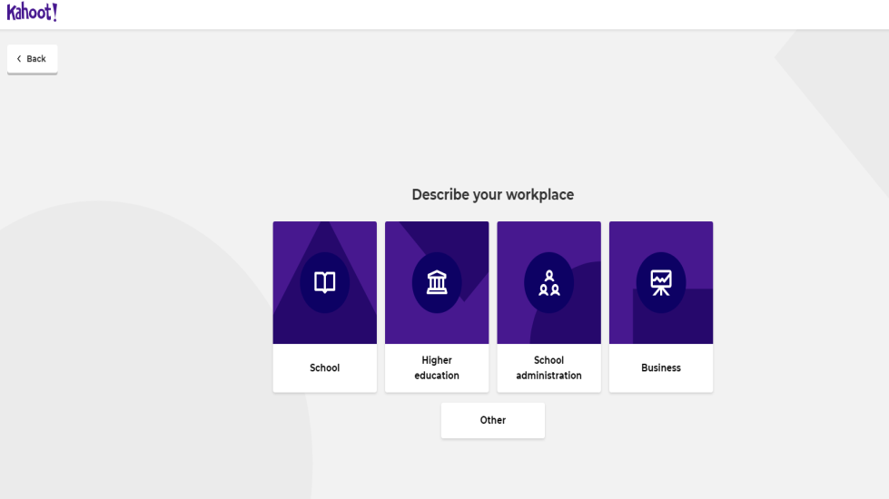
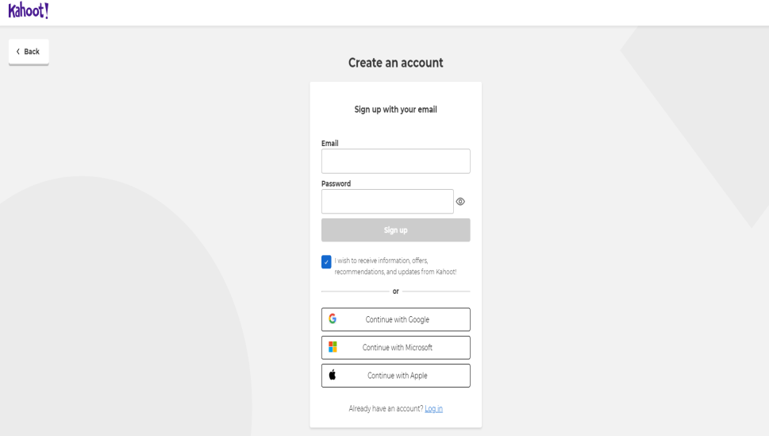
Kahoot
3.Επιλογή επιπέδου εκπαίδευσης
4.Δημιουργία λογαριασμού
Notes:
διαμορφωτική, τα αποτελέσματα της αξιολόγησης πρέπει να μπορούν να αξιοποιηθούν για τη βελτίωση της διδασκαλίας. Πιο συγκεκριμένα, μια αξιολόγηση λειτουργεί διαμορφωτικά στον βαθμό που τα στοιχεία από την αξιολόγηση χρησιμοποιούνται – από τους εκπαιδευτικούς, τους μαθητές ή τους ομότιμούς τους – για τη λήψη βελτιωμένων αποφάσεων σχετικά με τα επόμενα βήματα στην διδασκαλία

Slide 10
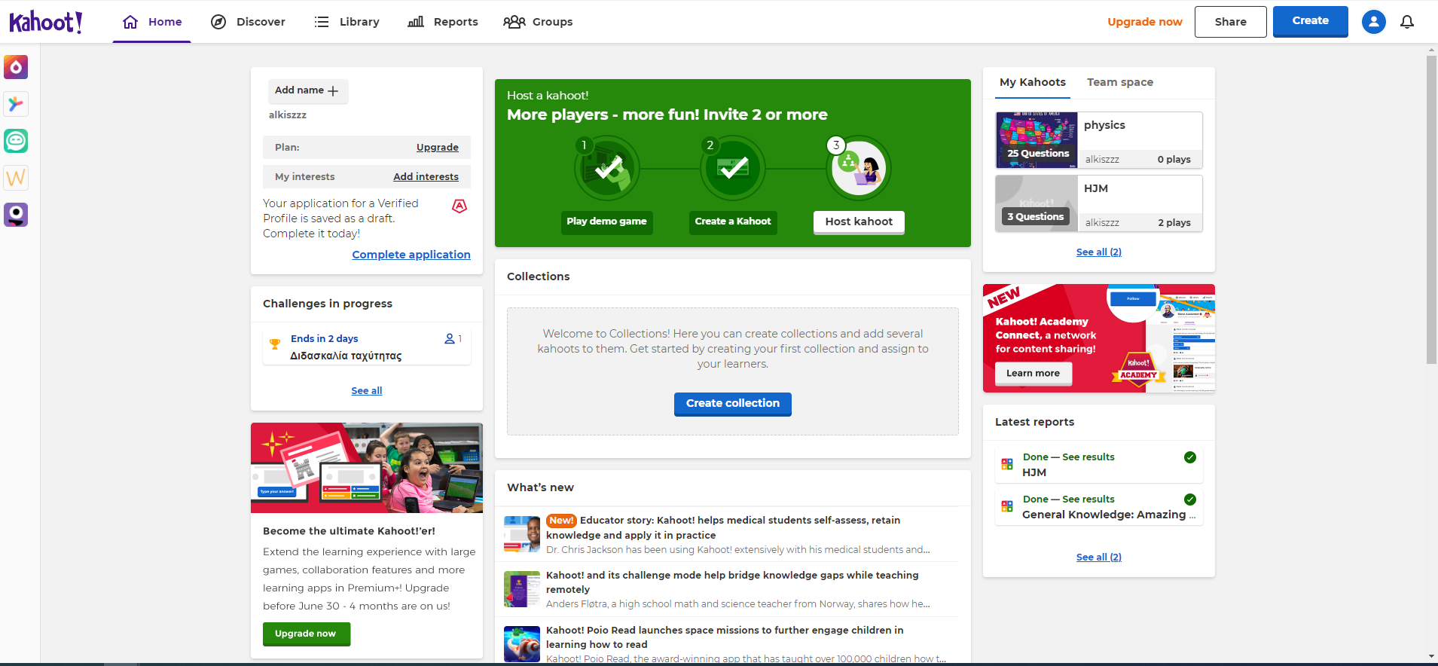
Kahoot
Βασική σελίδα
Notes:
διαμορφωτική, τα αποτελέσματα της αξιολόγησης πρέπει να μπορούν να αξιοποιηθούν για τη βελτίωση της διδασκαλίας. Πιο συγκεκριμένα, μια αξιολόγηση λειτουργεί διαμορφωτικά στον βαθμό που τα στοιχεία από την αξιολόγηση χρησιμοποιούνται – από τους εκπαιδευτικούς, τους μαθητές ή τους ομότιμούς τους – για τη λήψη βελτιωμένων αποφάσεων σχετικά με τα επόμενα βήματα στην διδασκαλία

Slide 11
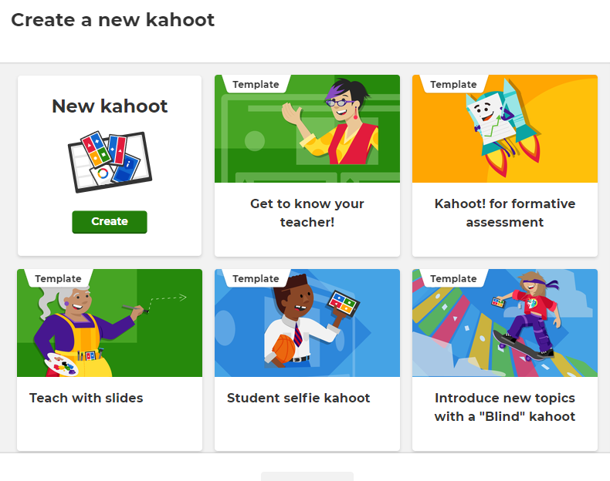
Kahoot
Πως δημιουργούμε το δικό μας Kahoot
Notes:
διαμορφωτική, τα αποτελέσματα της αξιολόγησης πρέπει να μπορούν να αξιοποιηθούν για τη βελτίωση της διδασκαλίας. Πιο συγκεκριμένα, μια αξιολόγηση λειτουργεί διαμορφωτικά στον βαθμό που τα στοιχεία από την αξιολόγηση χρησιμοποιούνται – από τους εκπαιδευτικούς, τους μαθητές ή τους ομότιμούς τους – για τη λήψη βελτιωμένων αποφάσεων σχετικά με τα επόμενα βήματα στην διδασκαλία

Slide 12
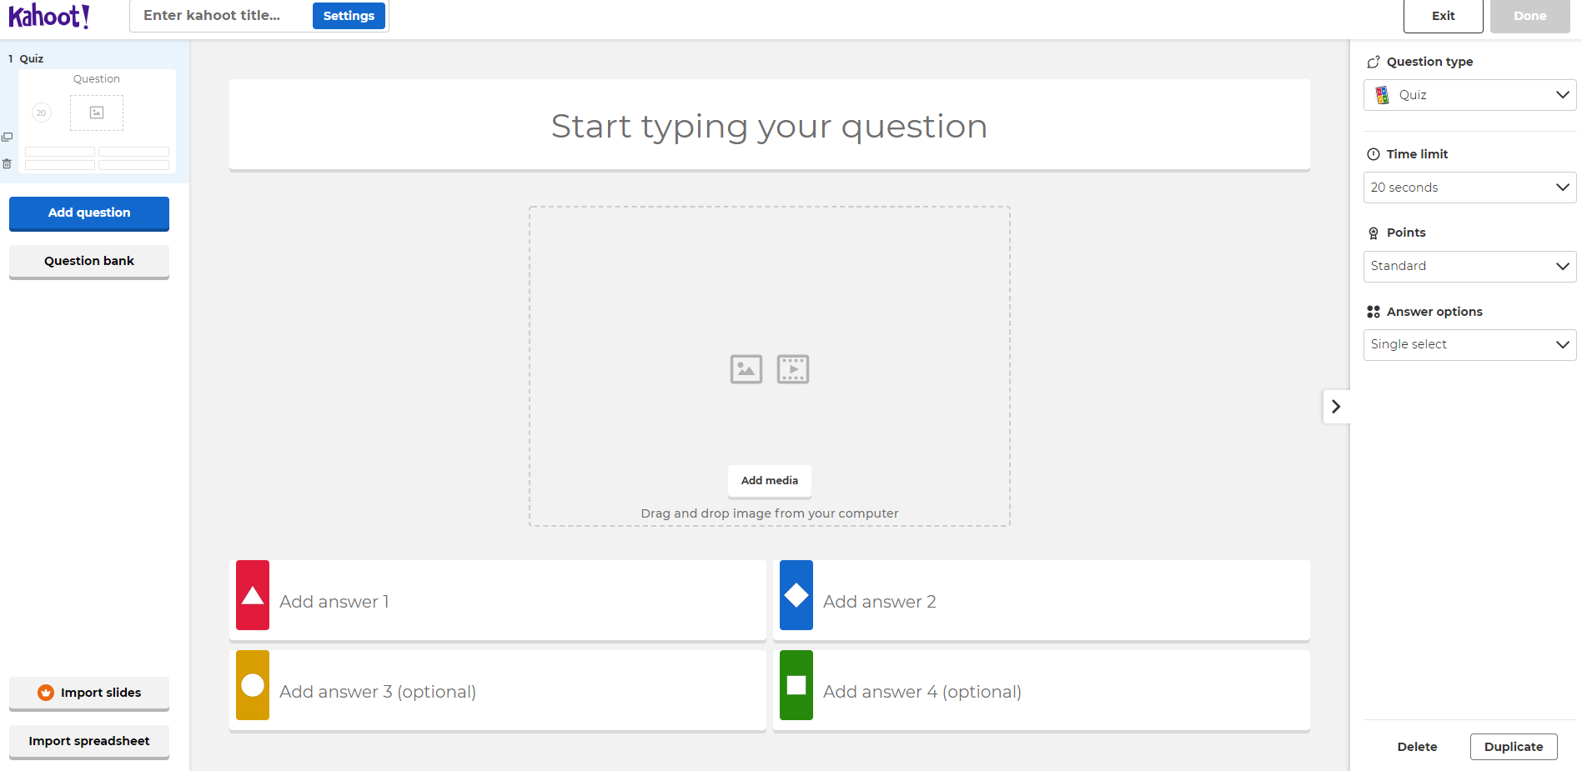
Kahoot
Βασικό περίγραμμα
Notes:
διαμορφωτική, τα αποτελέσματα της αξιολόγησης πρέπει να μπορούν να αξιοποιηθούν για τη βελτίωση της διδασκαλίας. Πιο συγκεκριμένα, μια αξιολόγηση λειτουργεί διαμορφωτικά στον βαθμό που τα στοιχεία από την αξιολόγηση χρησιμοποιούνται – από τους εκπαιδευτικούς, τους μαθητές ή τους ομότιμούς τους – για τη λήψη βελτιωμένων αποφάσεων σχετικά με τα επόμενα βήματα στην διδασκαλία

Slide 13
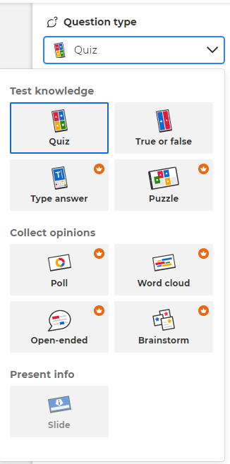
Kahoot
Είδη που μπορείς να δημιουργήσεις (δωρεάν):
1.Τεστ γνώσεων:
Κουίζ
Σωστό ή λάθος
2. Συλλογή απόψεων
3. Παρουσίαση πληροφοριών:
Διαφάνειες
Notes:
διαμορφωτική, τα αποτελέσματα της αξιολόγησης πρέπει να μπορούν να αξιοποιηθούν για τη βελτίωση της διδασκαλίας. Πιο συγκεκριμένα, μια αξιολόγηση λειτουργεί διαμορφωτικά στον βαθμό που τα στοιχεία από την αξιολόγηση χρησιμοποιούνται – από τους εκπαιδευτικούς, τους μαθητές ή τους ομότιμούς τους – για τη λήψη βελτιωμένων αποφάσεων σχετικά με τα επόμενα βήματα στην διδασκαλία

Slide 14
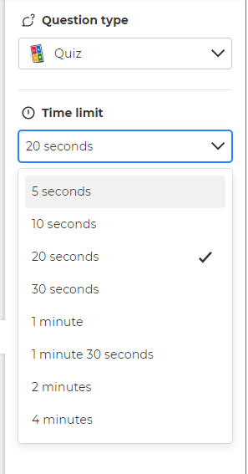
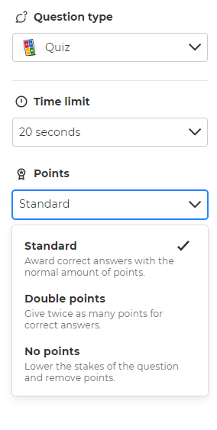
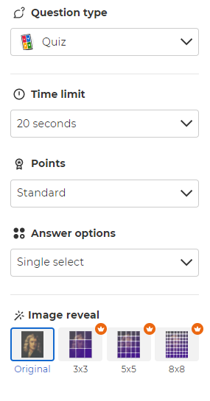
Kahoot
Χρονικό όριο ερωτήσεων
Διαμοιρασμός πόντων
Εμφάνιση εικόνας
Notes:
διαμορφωτική, τα αποτελέσματα της αξιολόγησης πρέπει να μπορούν να αξιοποιηθούν για τη βελτίωση της διδασκαλίας. Πιο συγκεκριμένα, μια αξιολόγηση λειτουργεί διαμορφωτικά στον βαθμό που τα στοιχεία από την αξιολόγηση χρησιμοποιούνται – από τους εκπαιδευτικούς, τους μαθητές ή τους ομότιμούς τους – για τη λήψη βελτιωμένων αποφάσεων σχετικά με τα επόμενα βήματα στην διδασκαλία

Slide 15
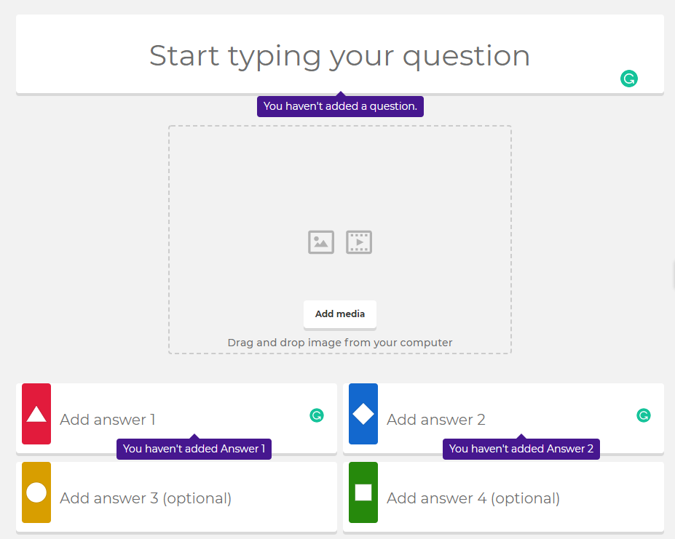
Kahoot
Δημιουργία ερωτήσεων με πολλαπλές απαντήσεις
Notes:
διαμορφωτική, τα αποτελέσματα της αξιολόγησης πρέπει να μπορούν να αξιοποιηθούν για τη βελτίωση της διδασκαλίας. Πιο συγκεκριμένα, μια αξιολόγηση λειτουργεί διαμορφωτικά στον βαθμό που τα στοιχεία από την αξιολόγηση χρησιμοποιούνται – από τους εκπαιδευτικούς, τους μαθητές ή τους ομότιμούς τους – για τη λήψη βελτιωμένων αποφάσεων σχετικά με τα επόμενα βήματα στην διδασκαλία

Slide 16

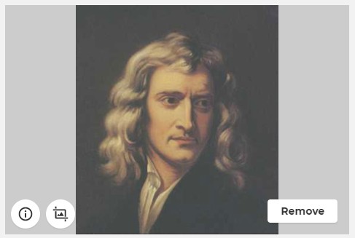
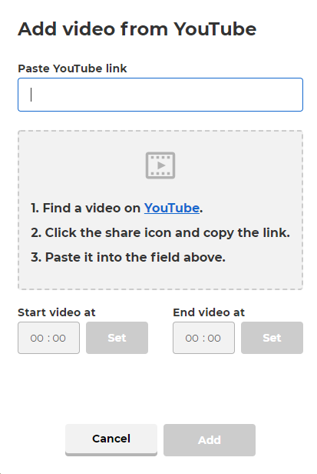
Kahoot
Προσθήκη πολυμέσων:
Βίντεο
Εικόνες
Notes:
διαμορφωτική, τα αποτελέσματα της αξιολόγησης πρέπει να μπορούν να αξιοποιηθούν για τη βελτίωση της διδασκαλίας. Πιο συγκεκριμένα, μια αξιολόγηση λειτουργεί διαμορφωτικά στον βαθμό που τα στοιχεία από την αξιολόγηση χρησιμοποιούνται – από τους εκπαιδευτικούς, τους μαθητές ή τους ομότιμούς τους – για τη λήψη βελτιωμένων αποφάσεων σχετικά με τα επόμενα βήματα στην διδασκαλία

Slide 17
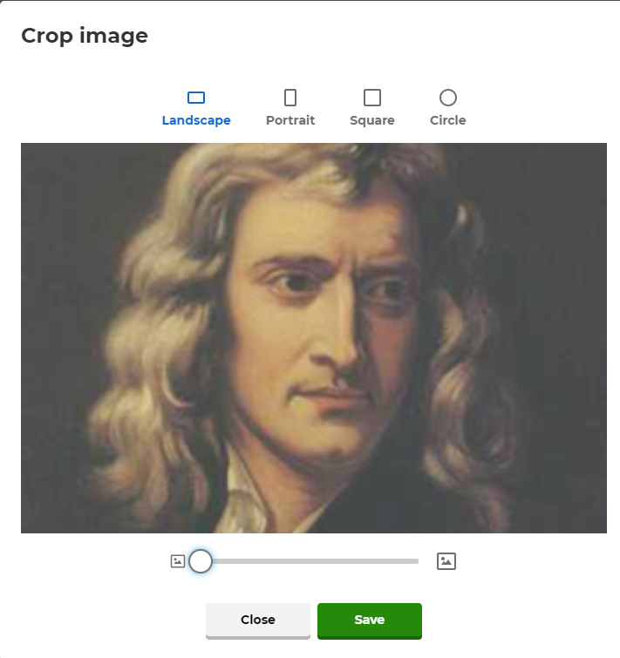
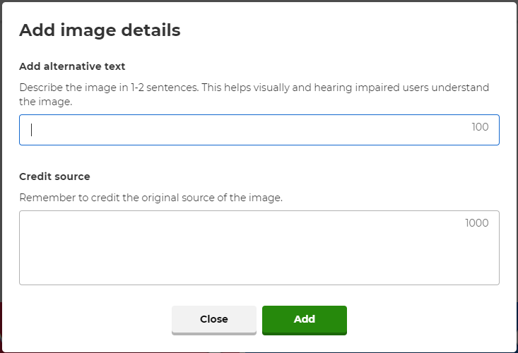
Kahoot
Δυνατότητες διαμόρφωσης στις εικόνες
Notes:
διαμορφωτική, τα αποτελέσματα της αξιολόγησης πρέπει να μπορούν να αξιοποιηθούν για τη βελτίωση της διδασκαλίας. Πιο συγκεκριμένα, μια αξιολόγηση λειτουργεί διαμορφωτικά στον βαθμό που τα στοιχεία από την αξιολόγηση χρησιμοποιούνται – από τους εκπαιδευτικούς, τους μαθητές ή τους ομότιμούς τους – για τη λήψη βελτιωμένων αποφάσεων σχετικά με τα επόμενα βήματα στην διδασκαλία

Slide 18
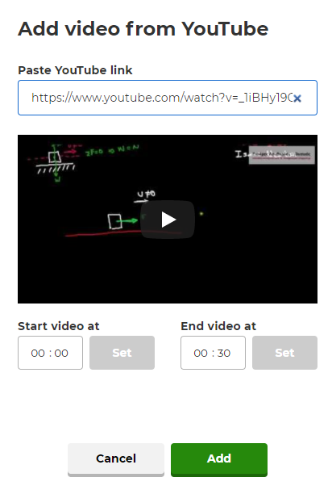
Kahoot
Δυνατότητες διαμόρφωσης στα βίντεο
Notes:
διαμορφωτική, τα αποτελέσματα της αξιολόγησης πρέπει να μπορούν να αξιοποιηθούν για τη βελτίωση της διδασκαλίας. Πιο συγκεκριμένα, μια αξιολόγηση λειτουργεί διαμορφωτικά στον βαθμό που τα στοιχεία από την αξιολόγηση χρησιμοποιούνται – από τους εκπαιδευτικούς, τους μαθητές ή τους ομότιμούς τους – για τη λήψη βελτιωμένων αποφάσεων σχετικά με τα επόμενα βήματα στην διδασκαλία

Slide 19
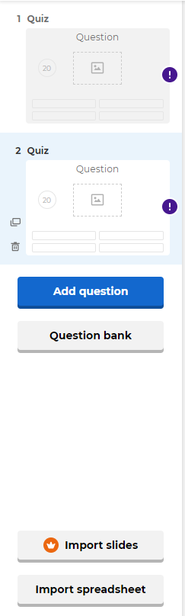
Kahoot
Εισαγωγή νέων ερωτήσεων
Notes:
διαμορφωτική, τα αποτελέσματα της αξιολόγησης πρέπει να μπορούν να αξιοποιηθούν για τη βελτίωση της διδασκαλίας. Πιο συγκεκριμένα, μια αξιολόγηση λειτουργεί διαμορφωτικά στον βαθμό που τα στοιχεία από την αξιολόγηση χρησιμοποιούνται – από τους εκπαιδευτικούς, τους μαθητές ή τους ομότιμούς τους – για τη λήψη βελτιωμένων αποφάσεων σχετικά με τα επόμενα βήματα στην διδασκαλία

Slide 20
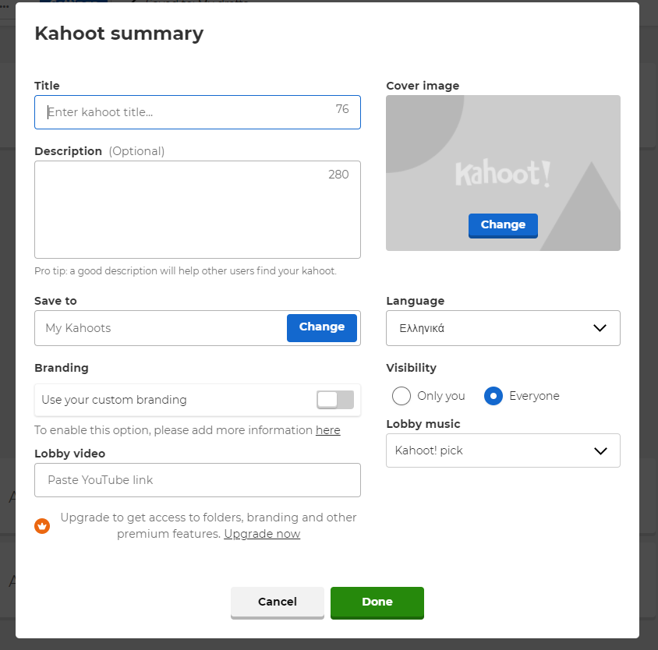
Kahoot
Τελευταία στοιχεία πριν την αποθήκευση του κουίζ
Notes:
διαμορφωτική, τα αποτελέσματα της αξιολόγησης πρέπει να μπορούν να αξιοποιηθούν για τη βελτίωση της διδασκαλίας. Πιο συγκεκριμένα, μια αξιολόγηση λειτουργεί διαμορφωτικά στον βαθμό που τα στοιχεία από την αξιολόγηση χρησιμοποιούνται – από τους εκπαιδευτικούς, τους μαθητές ή τους ομότιμούς τους – για τη λήψη βελτιωμένων αποφάσεων σχετικά με τα επόμενα βήματα στην διδασκαλία

Slide 21
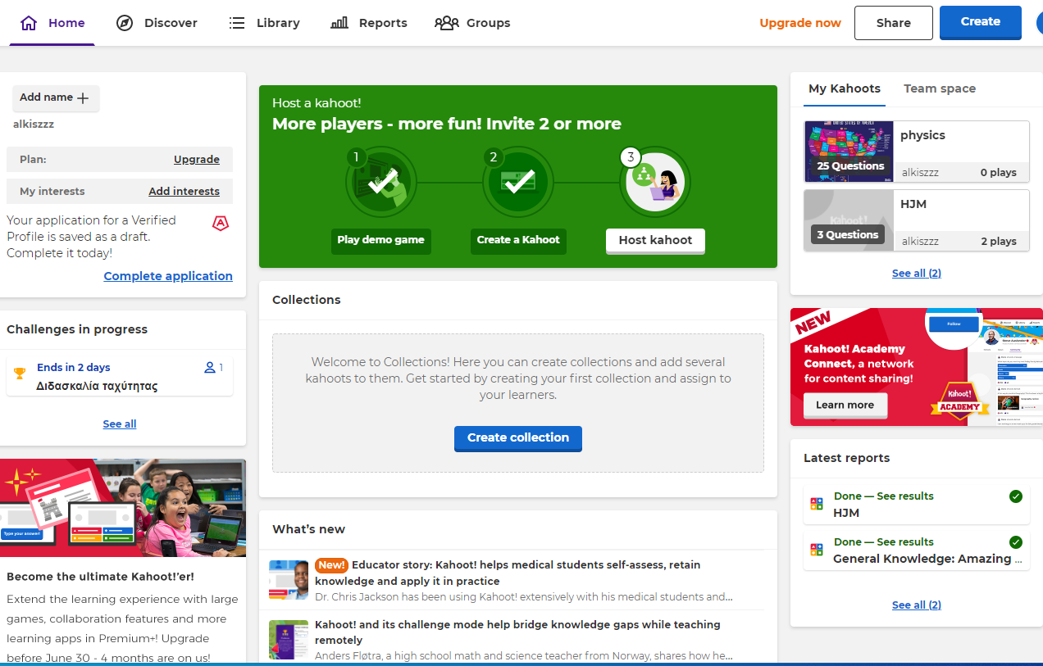
Kahoot
Κεντρική σελίδα
Notes:
διαμορφωτική, τα αποτελέσματα της αξιολόγησης πρέπει να μπορούν να αξιοποιηθούν για τη βελτίωση της διδασκαλίας. Πιο συγκεκριμένα, μια αξιολόγηση λειτουργεί διαμορφωτικά στον βαθμό που τα στοιχεία από την αξιολόγηση χρησιμοποιούνται – από τους εκπαιδευτικούς, τους μαθητές ή τους ομότιμούς τους – για τη λήψη βελτιωμένων αποφάσεων σχετικά με τα επόμενα βήματα στην διδασκαλία

Slide 22
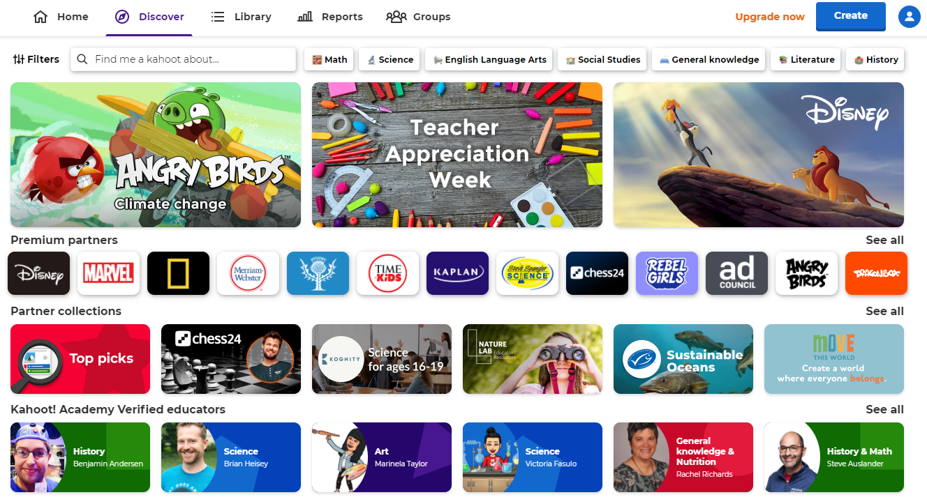
Kahoot
Σελίδα «Discover» Εύρεση άλλων Κahoot για χρήση
Notes:
διαμορφωτική, τα αποτελέσματα της αξιολόγησης πρέπει να μπορούν να αξιοποιηθούν για τη βελτίωση της διδασκαλίας. Πιο συγκεκριμένα, μια αξιολόγηση λειτουργεί διαμορφωτικά στον βαθμό που τα στοιχεία από την αξιολόγηση χρησιμοποιούνται – από τους εκπαιδευτικούς, τους μαθητές ή τους ομότιμούς τους – για τη λήψη βελτιωμένων αποφάσεων σχετικά με τα επόμενα βήματα στην διδασκαλία

Slide 23
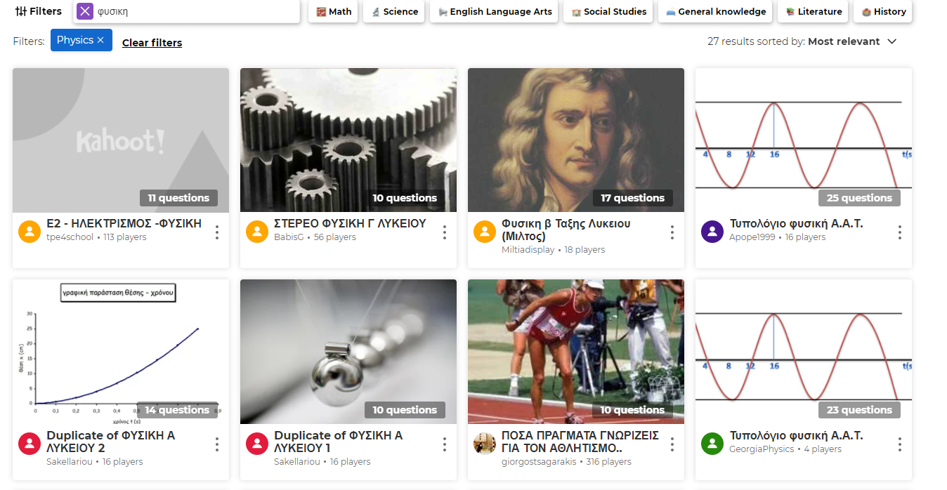
Kahoot
Εύρεση με τη χρήση λέξεων και φίλτρων
Notes:
διαμορφωτική, τα αποτελέσματα της αξιολόγησης πρέπει να μπορούν να αξιοποιηθούν για τη βελτίωση της διδασκαλίας. Πιο συγκεκριμένα, μια αξιολόγηση λειτουργεί διαμορφωτικά στον βαθμό που τα στοιχεία από την αξιολόγηση χρησιμοποιούνται – από τους εκπαιδευτικούς, τους μαθητές ή τους ομότιμούς τους – για τη λήψη βελτιωμένων αποφάσεων σχετικά με τα επόμενα βήματα στην διδασκαλία

Slide 24
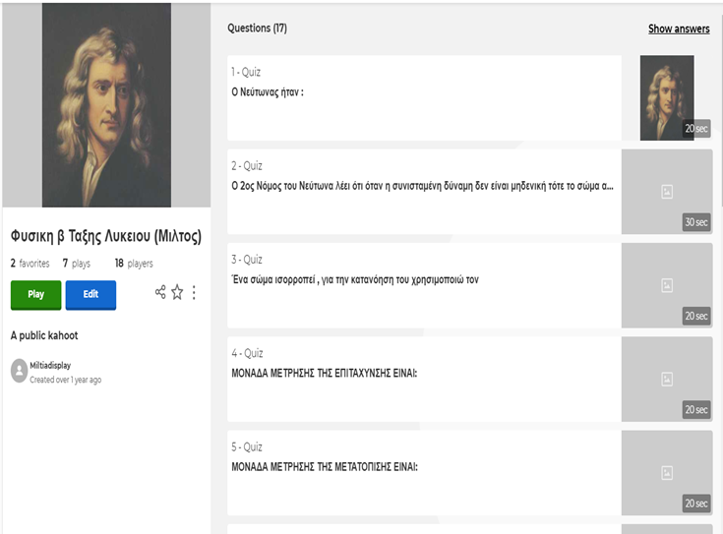
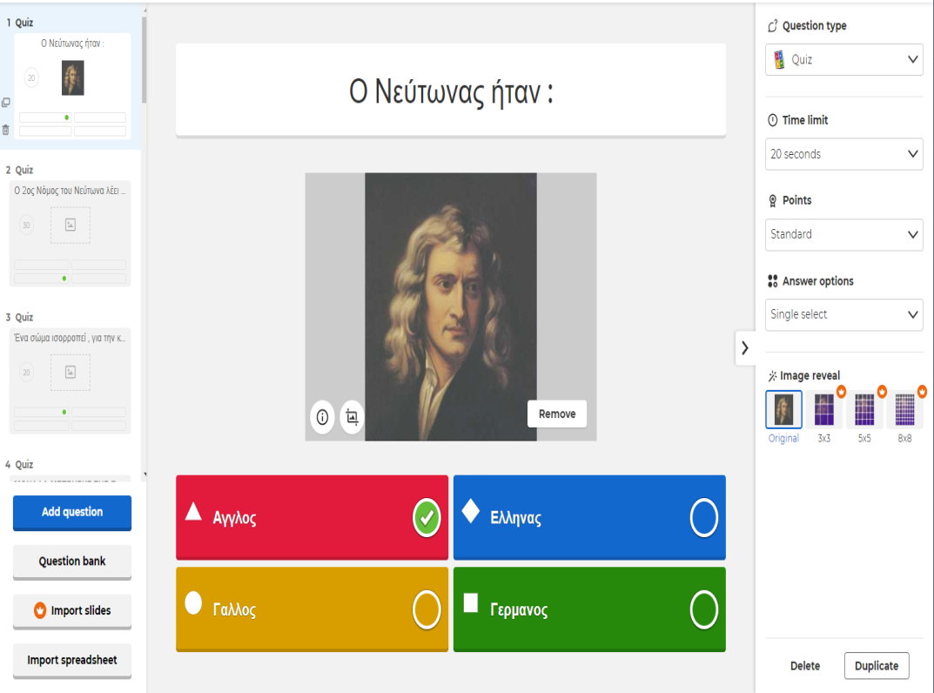
Kahoot
Εύρεση και επεξεργασία άλλων Kahoot για χρήση
Notes:
διαμορφωτική, τα αποτελέσματα της αξιολόγησης πρέπει να μπορούν να αξιοποιηθούν για τη βελτίωση της διδασκαλίας. Πιο συγκεκριμένα, μια αξιολόγηση λειτουργεί διαμορφωτικά στον βαθμό που τα στοιχεία από την αξιολόγηση χρησιμοποιούνται – από τους εκπαιδευτικούς, τους μαθητές ή τους ομότιμούς τους – για τη λήψη βελτιωμένων αποφάσεων σχετικά με τα επόμενα βήματα στην διδασκαλία

Slide 25
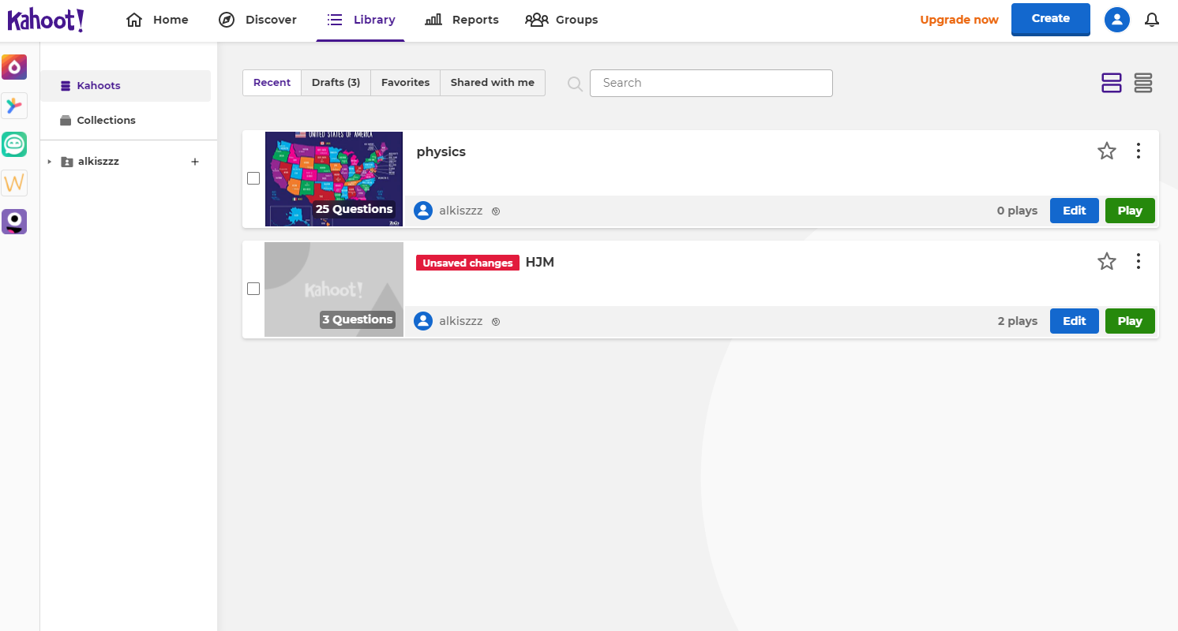
Kahoot
Βιβλιοθήκη: όλα τα Kahoot σου αρχειοθετημένα
Notes:
διαμορφωτική, τα αποτελέσματα της αξιολόγησης πρέπει να μπορούν να αξιοποιηθούν για τη βελτίωση της διδασκαλίας. Πιο συγκεκριμένα, μια αξιολόγηση λειτουργεί διαμορφωτικά στον βαθμό που τα στοιχεία από την αξιολόγηση χρησιμοποιούνται – από τους εκπαιδευτικούς, τους μαθητές ή τους ομότιμούς τους – για τη λήψη βελτιωμένων αποφάσεων σχετικά με τα επόμενα βήματα στην διδασκαλία

Slide 26
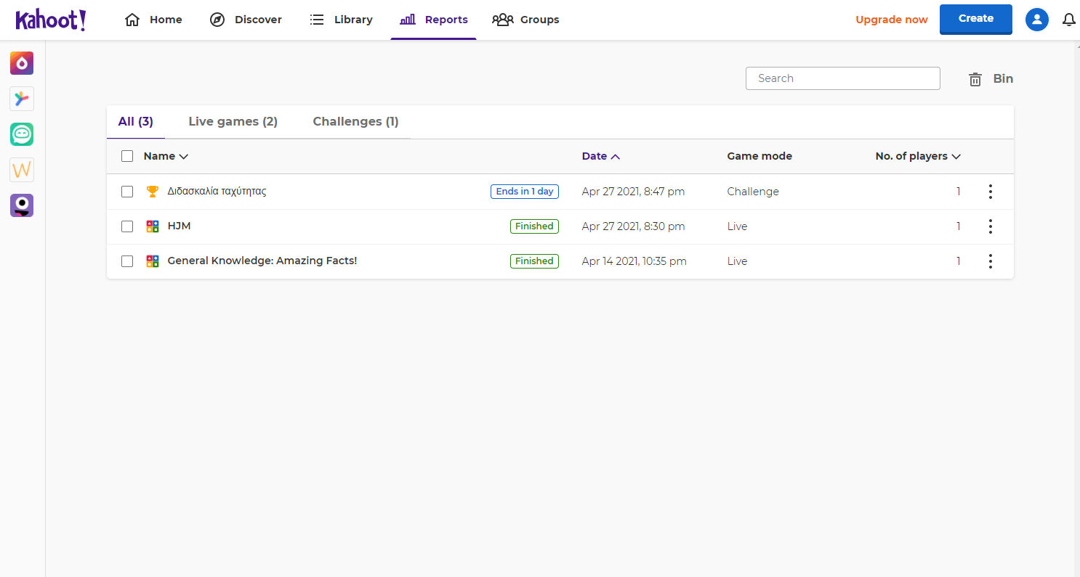
Kahoot
Επίβλεψη αποτελεσμάτων Kahoot
Notes:
διαμορφωτική, τα αποτελέσματα της αξιολόγησης πρέπει να μπορούν να αξιοποιηθούν για τη βελτίωση της διδασκαλίας. Πιο συγκεκριμένα, μια αξιολόγηση λειτουργεί διαμορφωτικά στον βαθμό που τα στοιχεία από την αξιολόγηση χρησιμοποιούνται – από τους εκπαιδευτικούς, τους μαθητές ή τους ομότιμούς τους – για τη λήψη βελτιωμένων αποφάσεων σχετικά με τα επόμενα βήματα στην διδασκαλία

Slide 27
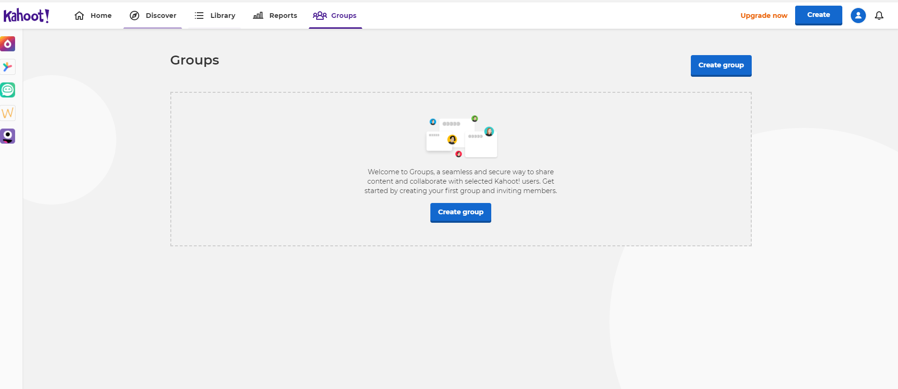
Kahoot
Δυνατότητα δημιουργία ομάδας
Notes:
διαμορφωτική, τα αποτελέσματα της αξιολόγησης πρέπει να μπορούν να αξιοποιηθούν για τη βελτίωση της διδασκαλίας. Πιο συγκεκριμένα, μια αξιολόγηση λειτουργεί διαμορφωτικά στον βαθμό που τα στοιχεία από την αξιολόγηση χρησιμοποιούνται – από τους εκπαιδευτικούς, τους μαθητές ή τους ομότιμούς τους – για τη λήψη βελτιωμένων αποφάσεων σχετικά με τα επόμενα βήματα στην διδασκαλία

Slide 28
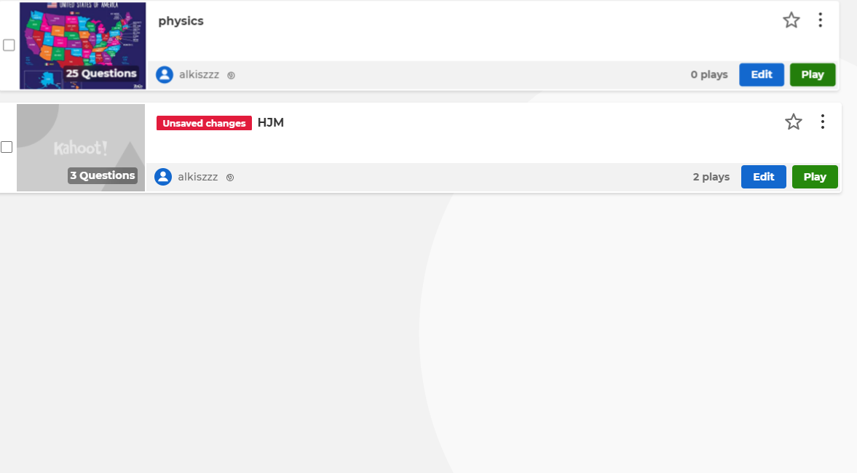
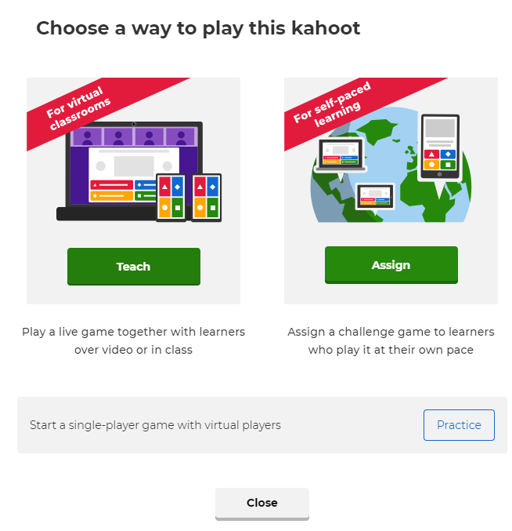
Kahoot
Επιλογή Kahoot
Επιλογή χρήσεις Kahoot (Ζωντανά ή Πρόκλησης)
Notes:
διαμορφωτική, τα αποτελέσματα της αξιολόγησης πρέπει να μπορούν να αξιοποιηθούν για τη βελτίωση της διδασκαλίας. Πιο συγκεκριμένα, μια αξιολόγηση λειτουργεί διαμορφωτικά στον βαθμό που τα στοιχεία από την αξιολόγηση χρησιμοποιούνται – από τους εκπαιδευτικούς, τους μαθητές ή τους ομότιμούς τους – για τη λήψη βελτιωμένων αποφάσεων σχετικά με τα επόμενα βήματα στην διδασκαλία

Slide 29
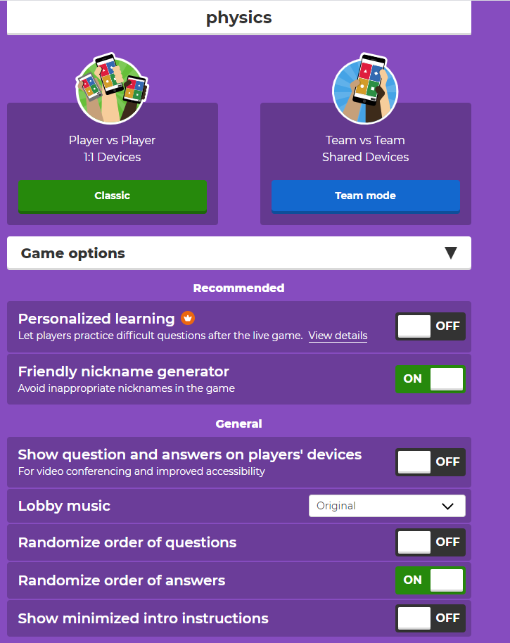
Kahoot
Επιλογή χρήσης Ζωντανά:
Ρυθμίσεις
Notes:
διαμορφωτική, τα αποτελέσματα της αξιολόγησης πρέπει να μπορούν να αξιοποιηθούν για τη βελτίωση της διδασκαλίας. Πιο συγκεκριμένα, μια αξιολόγηση λειτουργεί διαμορφωτικά στον βαθμό που τα στοιχεία από την αξιολόγηση χρησιμοποιούνται – από τους εκπαιδευτικούς, τους μαθητές ή τους ομότιμούς τους – για τη λήψη βελτιωμένων αποφάσεων σχετικά με τα επόμενα βήματα στην διδασκαλία

Slide 30
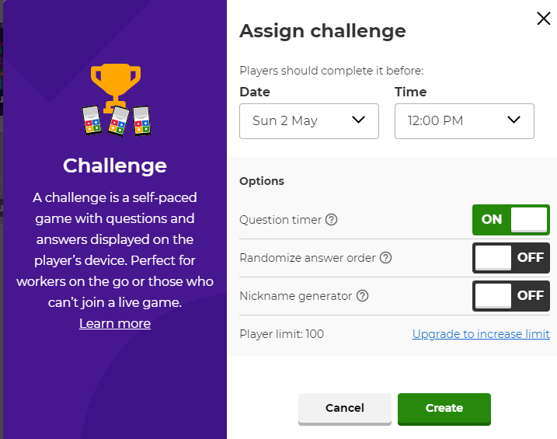
Kahoot
Επιλογή χρήσης ως Πρόκλησης: Ρυθμίσεις
Notes:
διαμορφωτική, τα αποτελέσματα της αξιολόγησης πρέπει να μπορούν να αξιοποιηθούν για τη βελτίωση της διδασκαλίας. Πιο συγκεκριμένα, μια αξιολόγηση λειτουργεί διαμορφωτικά στον βαθμό που τα στοιχεία από την αξιολόγηση χρησιμοποιούνται – από τους εκπαιδευτικούς, τους μαθητές ή τους ομότιμούς τους – για τη λήψη βελτιωμένων αποφάσεων σχετικά με τα επόμενα βήματα στην διδασκαλία

Slide 31
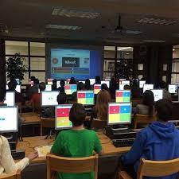
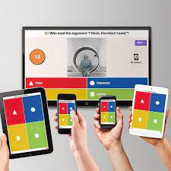
Kahoot
Σας ευχαριστώ πολύ!!!
Notes:
διαμορφωτική, τα αποτελέσματα της αξιολόγησης πρέπει να μπορούν να αξιοποιηθούν για τη βελτίωση της διδασκαλίας. Πιο συγκεκριμένα, μια αξιολόγηση λειτουργεί διαμορφωτικά στον βαθμό που τα στοιχεία από την αξιολόγηση χρησιμοποιούνται – από τους εκπαιδευτικούς, τους μαθητές ή τους ομότιμούς τους – για τη λήψη βελτιωμένων αποφάσεων σχετικά με τα επόμενα βήματα στην διδασκαλία

